Slide 1
Collections

Slide 2
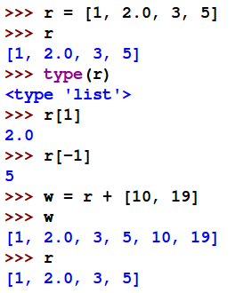
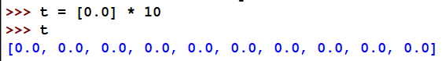
Lists
• Ordered collection of objects; array
• List items need not have the same type
• Lists are mutable; can be changed in-place
• Lists are dynamic; size may be changed
• Same operators as for strings
• Lists have a set of built-in methods (some of them change the list in place): append(), insert(), pop(), reverse(), sort(), etc.
Notes:
Впорядкована колекція об’єктів; масив
• Елементи списку не повинні мати один і той же тип
• Списки є змінні; можна змінити на місці
• Списки динамічні; розмір може бути змінений
• Ті самі оператори, як для рядків
• Списки мають набір вбудованих методів (деякі з них змінюють список): append (), insert (), pop (), reverse (), sort () і т. д.

Slide 3
Python List Methods
append() - Add an element to the end of the list
extend() - Add all elements of a list to the another list
insert() - Insert an item at the defined index
remove() - Removes an item from the list
pop() - Removes and returns an element at the given index
clear() - Removes all items from the list
index() - Returns the index of the first matched item
count() - Returns the count of number of items passed as an argument
sort() - Sort items in a list in ascending order
reverse() - Reverse the order of items in the list
copy() - Returns a shallow copy of the list

Slide 4
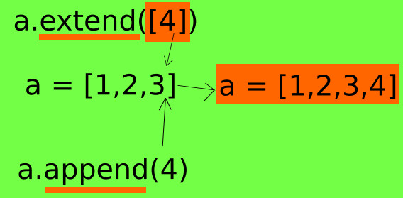
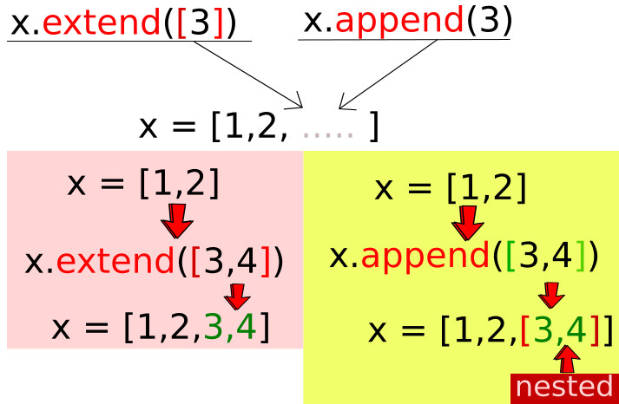
Python List Methods
Add one item to the list
Extend list to more than one item

Slide 5
Метод | Що робить
list.append(x) | Добавляє елемент в кінець списку
list.extend(L) | Разширює список list, добавляє в кінець всі елементи списку L
list.insert(i, x) | Вставляє на місце i-го елемента значення x
list.remove(x) | Видаляє перший елемент в списку, який має значення x. ValueError, якщо такого елемента не існує
list.pop(i) | Видаляє i-ий елемент і повертає його. Якщо індекс не вказаний, то видаляє останній елемент
list.index(x, [start [, end]]) | Повертає розміщення першого елемента зі значенням x (при цьому пошук ведеться від start до end)
list.count(x) | Повертає кількість елементів із значенням x
list.sort([key=функція]) | Сортує список на основі функції
list.reverse() | Розвертає список
list.copy() | Поверхнева копія списку
list.clear() | Очищає список

Slide 6
Built-in Functions with List
Function | Description
all() | Return True if all elements of the list are true (or if the list is empty).
any() | Return True if any element of the list is true. If the list is empty, return False.
enumerate() | Return an enumerate object. It contains the index and value of all the items of list as a tuple.
len() | Return the length (the number of items) in the list.
list() | Convert an iterable (tuple, string, set, dictionary) to a list.
max() | Return the largest item in the list.
min() | Return the smallest item in the list
sorted() | Return a new sorted list (does not sort the list itself).
sum() | Return the sum of all elements in the list.

Slide 7
Built-in Functions with List
Function | Description
all(послідовність) | Повертає True якщо всі елементи списку є істинні (чи якщо список порожній).
any(послідовність) | Повертає True якщо хоча б один елемент списку є істинний. Якщо список порожній, повертає False.
enumerate(iterable, start=0) | Повертає ітератор (список кортежів попарних елементів, де перший елемент це номер, а другий це елемент нумерованого списку) Другим аргументом функції ми можемо вказати з якого числа почати нумерацію, по замовчуванню це 0.
len() | Повертає кількість елементів в вказаному списку.
list() | Конвертує(перетворює) ітерабельний (tuple, string, set, dictionary) до списку.
max() | Повертає найбільший елемент в списку.
min() | Повертає найменший елемент в списку.
sorted() | Повертає новий відсортований список (does not sort the list itself).
sum() | Повертає суму всіх елементів в списку.
Notes:
See more: https://pythonworld.ru/osnovy/vstroennye-funkcii.html

Slide 8
Syntax
all(iterable)
The all() function returns True if all items in an iterable are true, otherwise it returns False. If the iterable object is empty, the all() function also returns True.
Parameter | Description
iterable | An iterable object (list, tuple, dictionary)
mylist = [True, True, True] x = all(mylist)
print(x)
####################
mylist = [0, 1, 1] x = all(mylist)
print(x)
####################
mydict = {0 : "Apple", 1 : "Orange"} x = all(mydict)
print(x)
True
False
False
Note: When used on a dictionary, the all() function checks if all the keys are true, not the values.

Slide 9
Syntax
any(iterable)
The any() function returns True if any item in an iterable are true, otherwise it returns False. If the iterable object is empty, the any() function will return False.
Parameter | Description
iterable | An iterable object (list, tuple, dictionary)
mylist = [False, True, False] x = any(mylist)
print(x)
####################
mytuple = (0, 1, False) x = any(mytuple)
print(x)
####################
mydict = {0 : "Apple", 1 : "Orange"} x = any(mydict)
print(x)
True
True
True
Note: When used on a dictionary, the any() function checks if any of the keys are true, not the values.

Slide 10
Syntax
enumerate(iterable, start)
The enumerate() function takes a collection (e.g. a tuple) and returns it as an enumerate object. The enumerate() function adds a counter as the key of the enumerate object.
Parameter | Description
iterable | An iterable object
start | A Number. Defining the start number of the enumerate object. Default 0
x = [’apple’, ’banana’, ’cherry’] y = enumerate(x)
print(list(y))
[(0, 'apple'), (1, 'banana'), (2, 'cherry')]

Slide 11
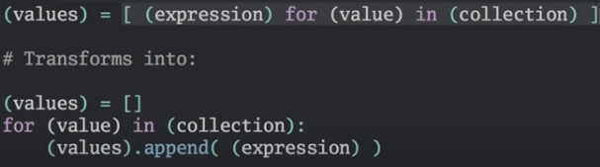
List Comprehension: Elegant way to create new List
List comprehension consists of an expression followed by for statement inside square brackets []

Slide 12
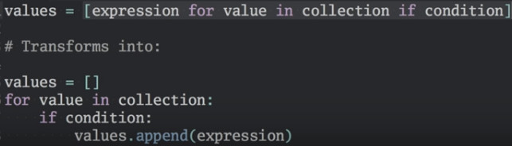
List Comprehension: Elegant way to create new List
List comprehension(filter) consists of an expression followed by for statement inside square brackets []

Slide 13
List Comprehension: Elegant way to create new List
List comprehension consists of an expression followed by for statement inside square brackets []
pow2 = [2 ** x for x in range(10)]
print(pow2)
# Output: [1, 2, 4, 8, 16, 32, 64, 128, 256, 512]
pow2 = []
for x in range(10):
pow2.append(2 ** x)
>>> pow2 = [2 ** x for x in range(10) if x > 5]
>>> pow2
[64, 128, 256, 512]
>>> odd = [x for x in range(20) if x % 2 == 1]
>>> odd
[1, 3, 5, 7, 9, 11, 13, 15, 17, 19]
>>> [x+y for x in ['Python ','C '] for y in ['Language','Programming']]
['Python Language', 'Python Programming', 'C Language', 'C Programming']

Slide 14
Iterating Through a List
fruit = ['apple','banana','mango']
i = 0
for i in range(len(fruit)):
print("I like",fruit[i])
for fruit in ['apple','banana','mango']:
print("I like",fruit)

Slide 15
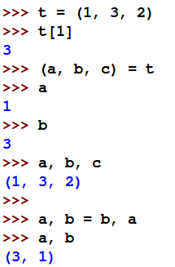
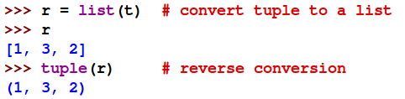
Tuples
A tuple consists of a number of values separated by commas
Same as list, except immutable
Once created, can't be changed
Some functions return tuples
Tuples, like strings, are immutable: it is not possible to assign to the individual items of a tuple

Slide 16
Python Tuple Methods
count(x) | Return the number of items that is equal to x
index(x) | Return index of first item that is equal to x

Slide 17
Syntax
list.count(value)
The count() method returns the number of elements with the specified value.
Parameter | Description
value | Required. Any type (string, number, list, tuple, etc.). The value to search for.
fruits = ("apple", "banana", "cherry“)
x = fruits.count("cherry")
print(x)
######################
fruits = (1, 4, 2, 9, 7, 8, 9, 3, 1)
x = fruits.count(9)
print(x)
1
2

Slide 18
Syntax
list.index(elmnt)
The index() method returns the position at the first occurrence of the specified value.
Parameter | Description
elmnt | Required. Any type (string, number, list, etc.). The element to search for
fruits = ('apple', 'banana', 'cherry‘) x = fruits.index("cherry")
print(x)
######################
fruits = [4, 55, 64, 32, 16, 32] x = fruits.index(32)
print(x)
2
3
Note: The index() method only returns the first occurrence of the value.

Slide 19
Built-in Functions with Tuple
Function | Description
all() | Return True if all elements of the tuple are true (or if the tuple is empty).
any() | Return True if any element of the tuple is true. If the tuple is empty, return False.
enumerate() | Return an enumerate object. It contains the index and value of all the items of tuple as pairs.
len() | Return the length (the number of items) in the tuple.
max() | Return the largest item in the tuple.
min() | Return the smallest item in the tuple
sorted() | Take elements in the tuple and return a new sorted list (does not sort the tuple itself).
sum() | Retrun the sum of all elements in the tuple.
tuple() | Convert an iterable (list, string, set, dictionary) to a tuple.

Slide 20
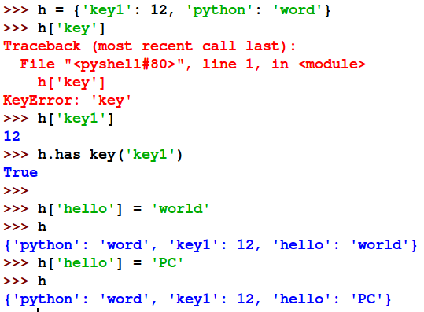
Dictionary
An unordered collection of key/value pairs
Each key maps to a value
Also called "mapping", "hash table" or "lookup table"
The key is:
Usually an integer or a string
Should (must!) be an immutable object
Any key occurs at most once in a dictionary! The value may be any object:
Values may occur many times
Use command 'del' to get rid of stuff:
del h['hello']

Slide 21
Python Dictionary Methods
Method | Description
clear() | Remove all items form the dictionary.
copy() | Return a shallow copy of the dictionary.
fromkeys(seq[, v]) | Return a new dictionary with keys from seq and value equal to v(defaults to None).
get(key[,d]) | Return the value of key. If key doesnot exit, return d (defaults to None).
items() | Return a new view of the dictionary's items (key, value).
keys() | Return a new view of the dictionary's keys.
pop(key[,d]) | Remove the item with key and return its value or d if key is not found. If d is not provided and key is not found, raises KeyError.
popitem() | Remove and return an arbitary item (key, value). Raises KeyError if the dictionary is empty.
setdefault(key[,d]) | If key is in the dictionary, return its value. If not, insert key with a value of d and return d (defaults to None).
update([other]) | Update the dictionary with the key/value pairs from other, overwriting existing keys.
values() | Return a new view of the dictionary's values

Slide 22
Python Dictionary Methods
Method | Description
clear() | Видалити всі елементи зі словника.
copy() | Повертає неглибоку копію словника.
fromkeys(seq[, v]) | Повертає новий словник із ключами з secq і значеннями, рівними v (за замовчуванням - None).
get(key[,d]) | Return the value of key. If key doesnot exit, return d (defaults to None).
items() | Return a new view of the dictionary's items (key, value).
keys() | Return a new view of the dictionary's keys.
pop(key[,d]) | Remove the item with key and return its value or d if key is not found. If d is not provided and key is not found, raises KeyError.
popitem() | Remove and return an arbitary item (key, value). Raises KeyError if the dictionary is empty.
setdefault(key[,d]) | If key is in the dictionary, return its value. If not, insert key with a value of d and return d (defaults to None).
update([other]) | Update the dictionary with the key/value pairs from other, overwriting existing keys.
values() | Return a new view of the dictionary's values

Slide 23
Built-in Functions with Dictionary
Function | Description
all() | Return True if all keys of the dictionary are true (or if the dictionary is empty).
any() | Return True if any key of the dictionary is true. If the dictionary is empty, return False.
len() | Return the length (the number of items) in the dictionary.
cmp() | Compares items of two dictionaries.
sorted() | Return a new sorted list of keys in the dictionary.

Slide 24
Python Dictionary Comprehension
Dictionary comprehension consists of an expression pair (key: value) followed by for statement inside curly braces {}
squares = {x: x*x for x in range(6)}
print(squares)
# Output: {0: 0, 1: 1, 2: 4, 3: 9, 4: 16, 5: 25}
squares = {}
for x in range(6):
squares[x] = x*x
Using If statement in comprehension
odd_squares = {x: x*x for x in range(11) if x%2 == 1}
print(odd_squares)
# Output: {1: 1, 3: 9, 5: 25, 7: 49, 9: 81}

Slide 25
Iterating Through a Dictionary
d = {'name': 'Vasyl', 'surname': 'Bilan','id': '1', 'task': 'run application'} for key in d: print("student {} = {}".format(key, d[key]))
for key, val in d.items(): print("{} = {} .".format(key, val))
for key in d.keys(): print("student {} = {}".format(key, d[key]))
for val in d.values(): print("student {} = {}".format("?", val))

Slide 26
Thank you!

